Slide 2
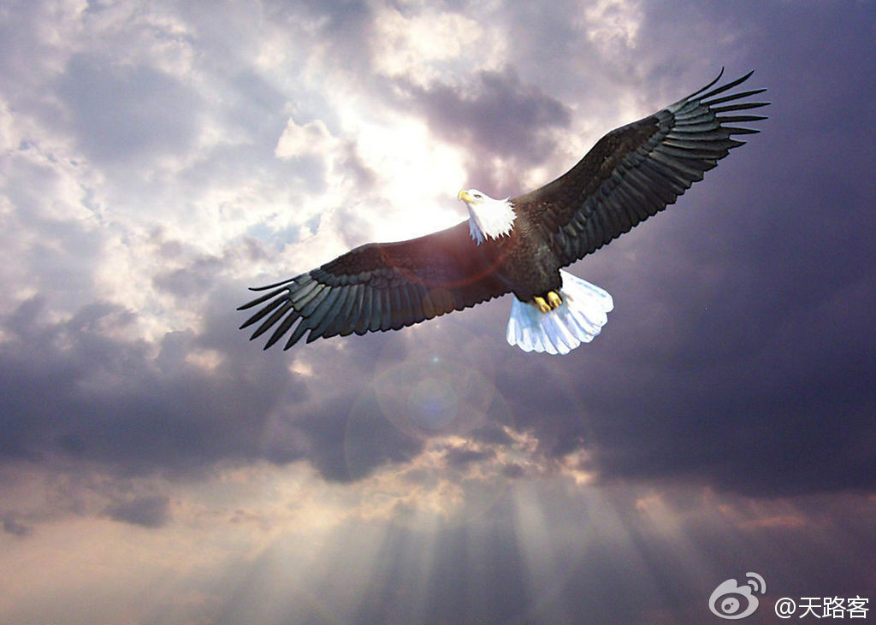
神已听见我的呼求 他也明白我的渴望 放下重担 脱去一切缠累 恢复神造我的荣美形象

Slide 3
永在的神创造万物的主 他的智慧無法测度 疲乏的他赐能力 软弱的他加力量 等候耶和华必重新得力

Slide 4
如鹰展翅上腾 翱翔在神的国度里 飞跃所有艰难和风暴 单单注视你荣耀宝座

Slide 5
如鹰展翅上腾 翱翔在神的过度里 领受圣灵恩膏和大能 活出美好自由的风采

Slide 6
神已听见我的呼求 他也明白我的渴望 放下重担 脱去一切缠累 恢复神造我的荣美形象

Slide 7
永在的神创造万物的主 他的智慧無法测度 疲乏的他赐能力 软弱的他加力量 等候耶和华必重新得力

Slide 8
如鹰展翅上腾 翱翔在神的国度里 飞跃所有艰难和风暴 单单注视你荣耀宝座

Slide 9
如鹰展翅上腾 翱翔在神的过度里 领受圣灵恩膏和大能 活出美好自由的风采

Slide 10
如鹰展翅上腾 翱翔在神的国度里 飞跃所有艰难和风暴 单单注视你荣耀宝座

Slide 11
如鹰展翅上腾 翱翔在神的过度里 领受圣灵恩膏和大能 活出美好自由的风采

Slide 12
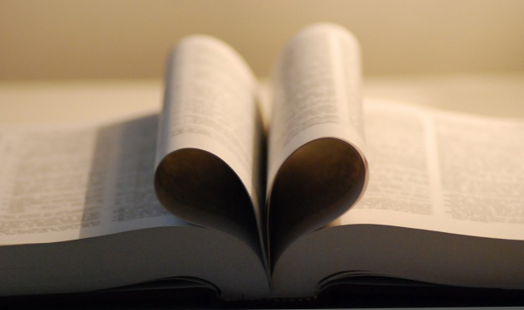
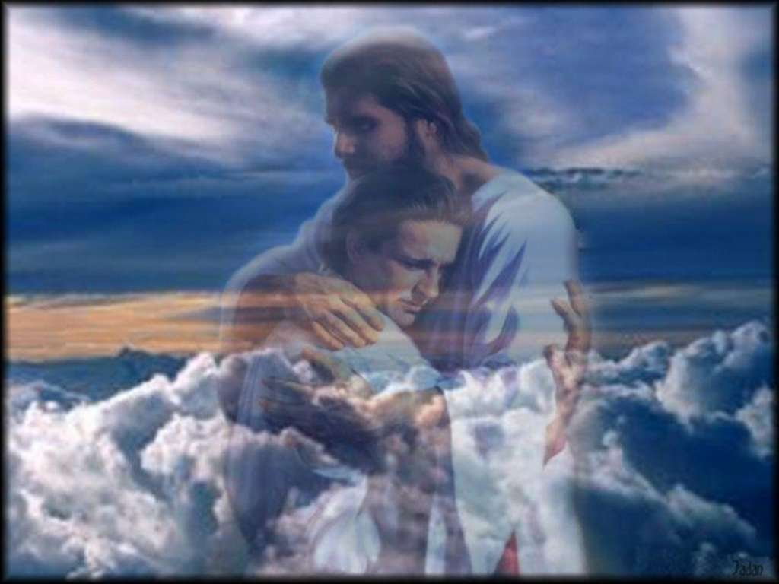
他对我说：「我的恩典够你用的，因为我的能力是在人的软弱上显得完全。」
哥林多后书12:9

Slide 13
恩典够我用
喔，我主，你旨意叫人真难测度， 为何爱你的人常感觉软弱， 为何世福得不着，亨通道路未见过， 为何许多患难还必须经过；

Slide 14
多少等待都落空，祷告也无影踪， 长久苦痛卻却然在身中； 原来不是你不救，忍心不顾我泪流， 乃要照你旨意，不照我所求。

Slide 15
我知道凡你所作必定是最好， 我愿我的心在你前常受教， 不是要你刺挪去，乃是求你恩加多； 主，得著我，一生唯靠恩而活；

Slide 16
我深处已能领会，你爱同你智慧， 使我甘心在此处你卑微；
是的，“恩典够我用”，抓住主话作保证，
我今安枕在你能力覆庇中。

Slide 17
是的，“恩典够我用”，抓住主話作保证， 我今安枕在你能力覆庇中。

Slide 18
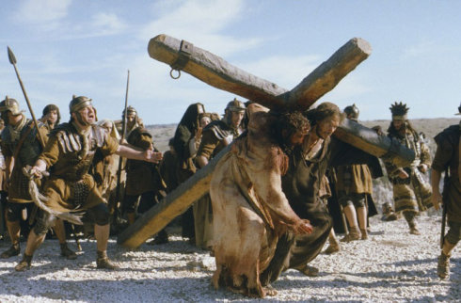
十架窄路

Slide 19
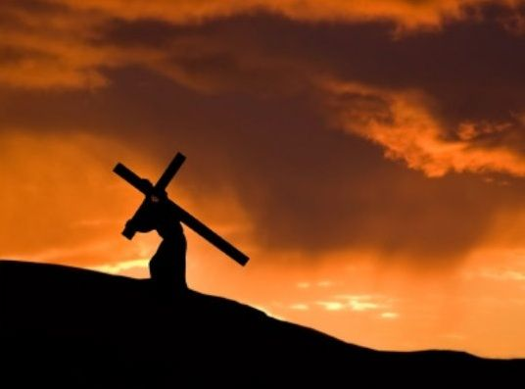
你竟独行这条十架窄路
客西马尼，别后成殊途
羊群逃散，牧人独蹒跚
幽暗掌权，炭火添冷淡

Slide 20
在人手中被推挤
在人口中被唾弃
你面如坚石肃然伫立
主，爱你却不敢认你

Slide 21
你何独行这条十架窄路
前说恩言，今被人厌诅
叹息声减，欺凌却暴烈
神的爱子，何竟遭天绝

Slide 22
我无法停止泪弹
当你忧伤回首看
想起曾说与你同苦难
主，我的爱何等不堪

Slide 23
你何独行这条十架窄路
各各他山，罪愆独背负
钉痕的手，困我似囚牢
无力脱开，枪扎的怀抱

Slide 24
起初的爱未忘记
跟随的心却离弃
祢爱我竟为我舍性命
主，我爱祢却舍何情

Slide 25
与你同行这条十架窄路
断绝世界，今生葬泥土
你爱我吗？是的，我爱你
不再别依，随你脚踪起

Slide 26
去吧！属地的贿赂
去吧！虚假的祝福
这条古老的十架窄路
主，爱你的人当同赴

Slide 27
这条古老的十架窄路
主，爱你的人当同赴

Slide 28
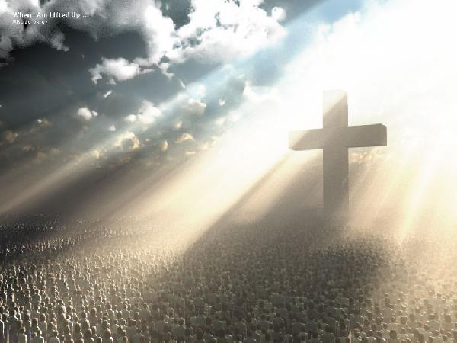
盟 约

Slide 29
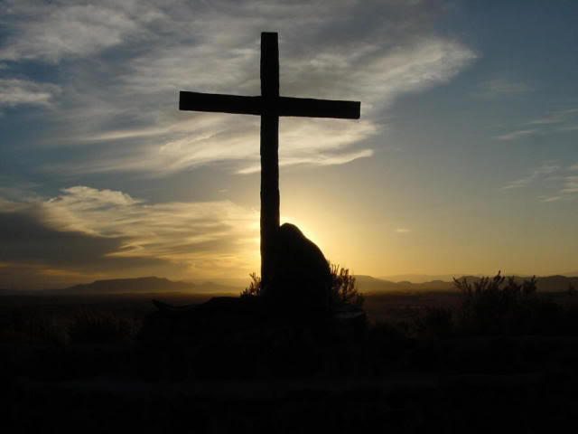
我以永远的爱爱你
我以慈爱吸引你
聘你永远归我为妻
永以慈爱诚实待你

Slide 30
哦 我愿夺得主的心
用我注视的眼睛
我的心如紧闭的井
新陈佳果存留为你

Slide 31
将我放在你的心上如印记
将我带在你手臂上如戳记
你的爱情坚贞胜过死亡
重水不能熄灭不能淹没
（×2）

Slide 32
我赐你肉心代替石心
把律法写在你心里
我用水将你洗洁净
你众罪恶我全忘記

Slide 33
因你鞭伤我得医治
你受刑罚我得平安
你受诅咒我得祝福
因你流血我得生命

Slide 34
将我放在你的心上如印记
将我带在你手臂上如戳记
你的爱情坚贞胜过死亡
重水不能熄灭不能淹没
（×2）

